Slide 1
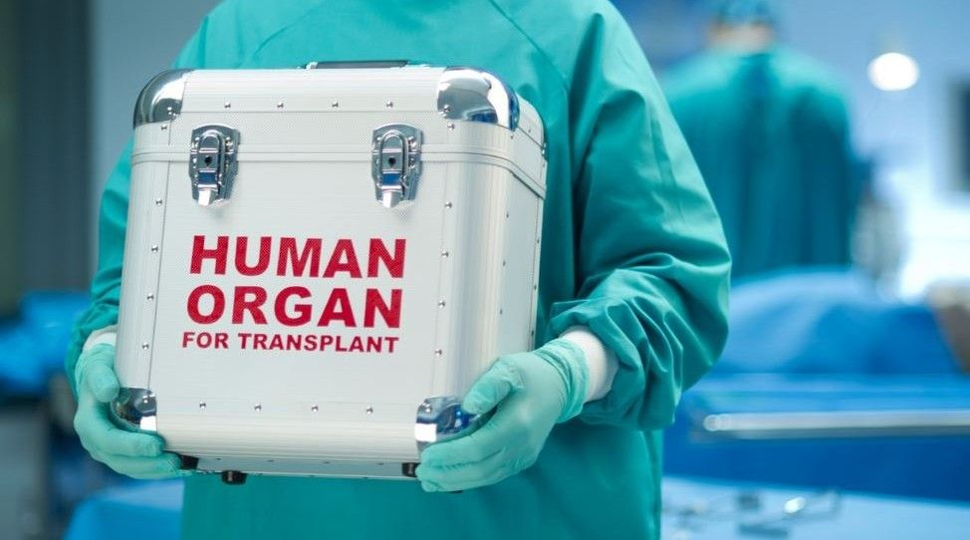
ТРАНСПЛАНТАЦІЯ ТКАНИН ТА ОРГАНІВ У ЛЮДИНИ, ЇЇ ПЕРСПЕКТИВИ

Slide 2
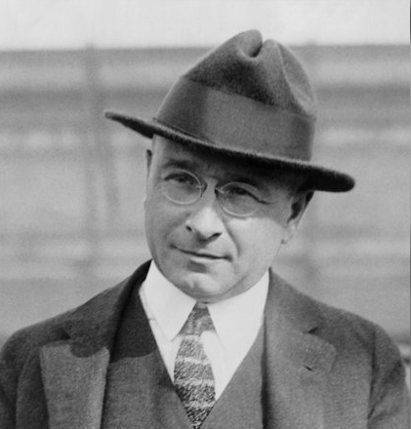
Знайомтеся!
Наукову трансплантологію започаткував метод судинних швів, який розробив у 1902 р. французький хірург Алексіс Каррель (1873–1944). Цей метод уможливив трансплантацію органів із збереженням кровообігу. Науковець став засновником експериментальної трансплантації життєво важливих органів й отримав Нобелівську премію з фізіології і медицини (1912).
А що таке трансплантація?

Slide 3
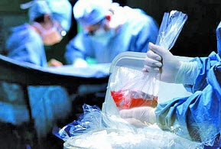
ТРАНСПЛАНТАЦІЯ
(від лат. transplantatio – пересаджування) – це заміщення пошкоджених чи відсутніх тканин або органів власними тканинами або тканинами й органами, що їх взято від іншого організму

Slide 4
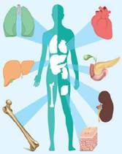
ГЛОСАРІЙ
Трансплантація - пересадка органів і тканин
Трансплантологія - науку, що займається вивченням цього процесу
Трансплантат - ділянка органа, що пересаджують
Донор - організм, від якого одержують матеріал для трансплантації
Реципієнт - організм, якому пересаджують трансплантат

Slide 5
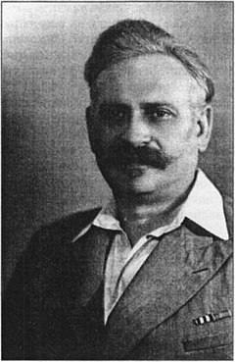
ПЕРША ТРАНСПЛАНТАЦІЯ
Першу у світі трансплантацію нирки від померлої людини здійснив український лікар Ю. Ю. Вороний (1895–1961).
Відбулася ця подія 3 квітня 1933 р
Український лікар
Ю. Ю. Вороний (1895–1961)

Slide 6
Пересадка органів і тканин
автотрансплантація
Пересадка органів і тканин може відбуватися в межах того самого організму
між організмами одного виду
алотрансформація
між організмами різних видів
ксенотрансплантація

Slide 7
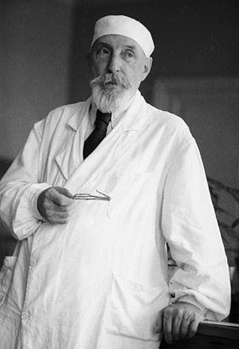
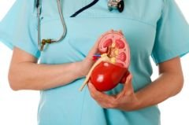
ПЕРЕСАДКА РОГІВКИ
В офтальмології широко використовують пересадку рогівки ока за методом, розробленим академіком
В. П. Філатовим (1875–1956).
З числа органів, що їх трансплантують, найчастіше здійснюють пересадку нирки

Slide 8
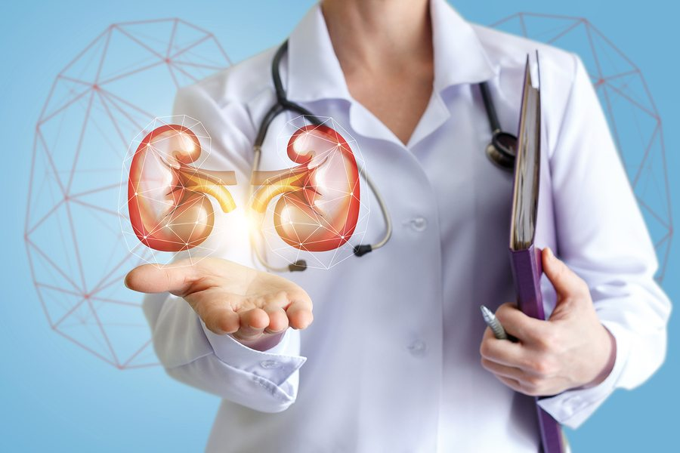
Трансплантологія
розділ медицини, що вивчає пересадку тканин, органів або їх штучних замінників.
Відторгнення трансплантата відбувається через антигенну відмінність його від антигенів реципієнта.
Реакція відторгнення - зумовлена антитілами.
Трансплантаційний імунітет – надійний захист організму від чужорідних білків.
найскладніша проблема трансплантології - подолання імунологічного бар'єра несумісності

Slide 9
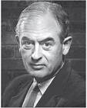
Імунологічна толерантність
іноді організм може сприймати чужі антигени як свої власні й не виробляти проти них антитіл
Явище імунологічної толерантності було відкрите в 1953 р. чеським ембріологом М. Гашеком і англійським зоологом П. Медаваром
Англійський зоолог
ПІТЕР БРАЙАН МЕДАВАР
28 лютого 1915 - 02 жовтня 1987

Slide 10
МЕТОДИ ПОДОЛАННЯ ТКАНИННОЇ НЕСУМІСНОСТІ:
СПЕЦИФІЧНІ
Гальмують трансплантаційний імунітет
НЕСПЕЦИФІЧНІ
Гальмують не тільки трансплантаційний, а й інфекційний імунітет

Slide 11
СПЕЦИФІЧНІ МЕТОДИ:
Добір донора й реципієнта за тканинною сумісністю
Гальмування трансплантаційного імунітету
Формування толерантності в реципієнта до антигенів донора

Slide 12
Неспецифічні методи
Засоби:
Найважливіше завдання сучасної імунології – не просто загальмувати імунітет, а загальмувати саме трансплантаційний імунітет, зберігши функцію захисту організму від інфекцій
Гальмування активності імунної системи
Опромінення
Введення спеціальної сироватки, гормонів

Slide 13
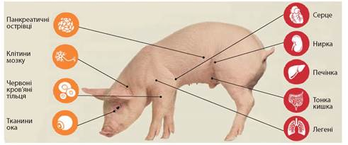
Напрями трансплантології
1) отримання штучних органів;
2) вирощування органів й тканин методом клонування;
3) використання трансплантатів
від тварин
Тканини й органи свині, що їх використовують для трансплантації

Slide 14
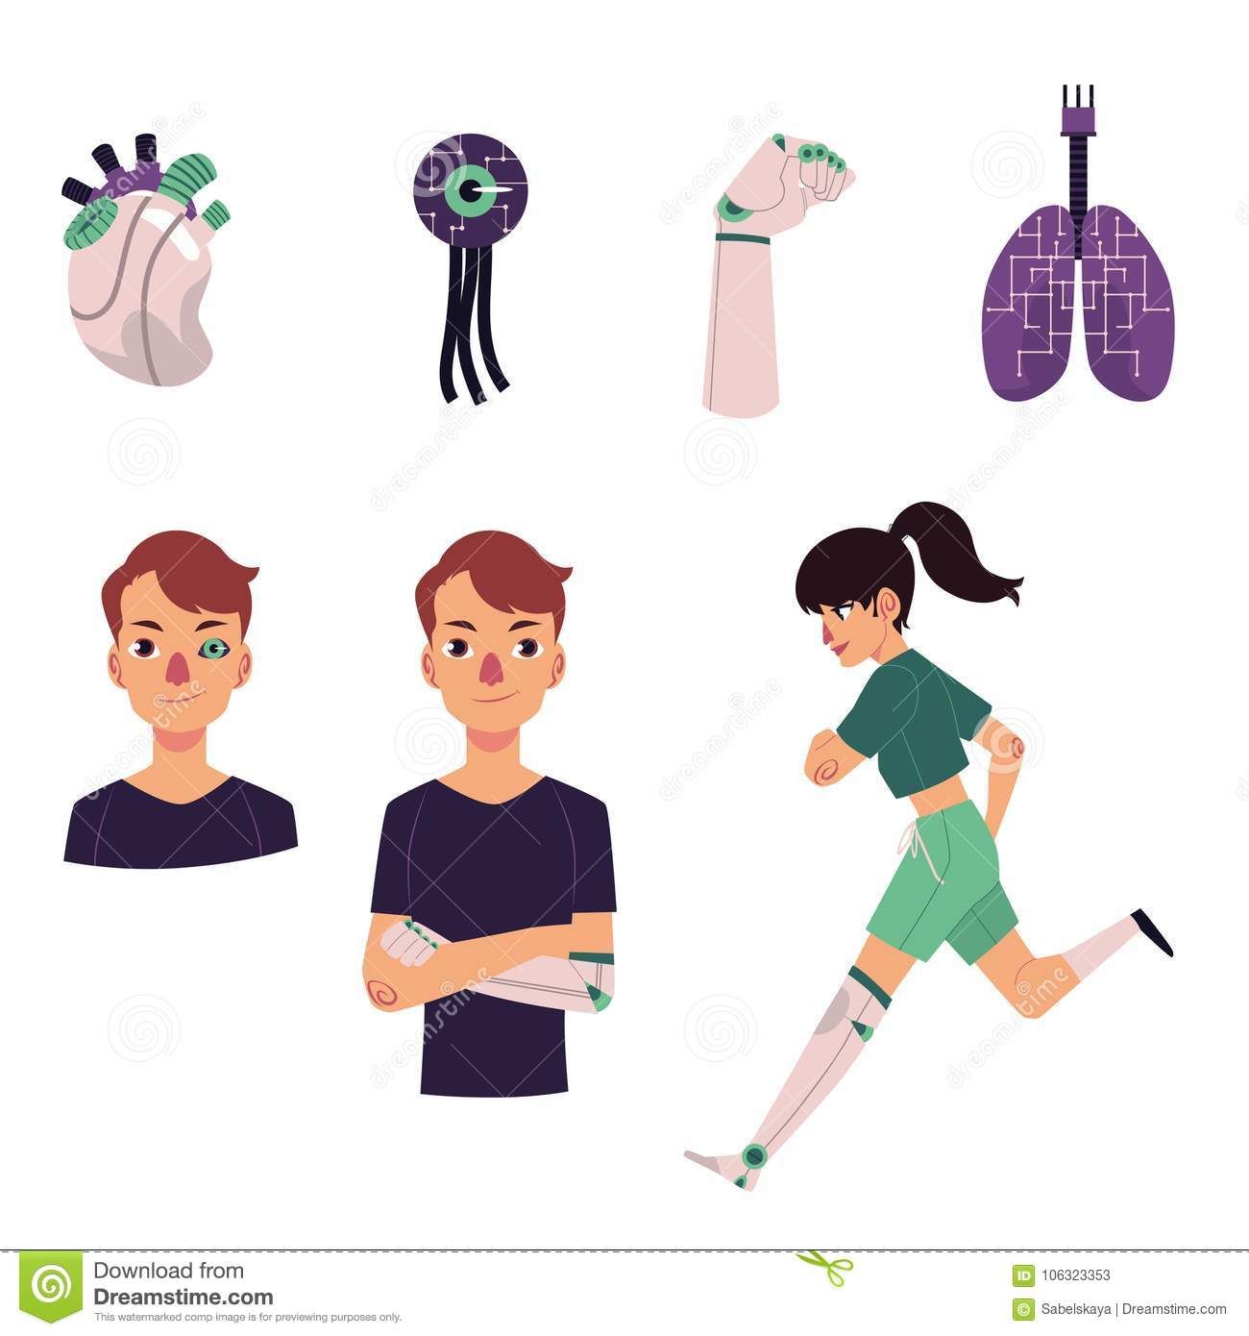
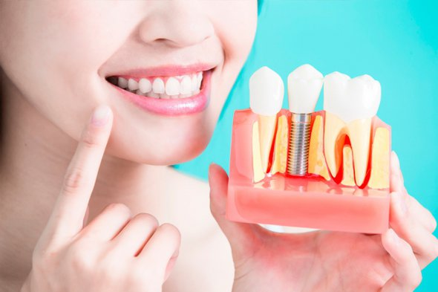
Імплантація
створення і застосування штучних органів для тимчасової або постійної заміни того чи іншого органа людини
імплантованим органом можуть слугувати штучні клапани серця, що ними заміняють уражені

Slide 15
Експлантація
Вирощування окремих клітин, тканин і органів поза організмом на живильних середовищах і за певних умов
Клітинні культури використовують для отримання ділянок шкіри, деяких ферментів, антитіл

Slide 16
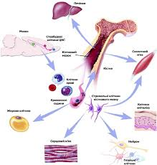
Культивування клітин кісткового мозку
Культивувати в певних умовах можна ізольовані органи, узяті від живого або загиблого організму.
Для цього використовують спеціальні камери, в яких створюють відповідні умови.

Slide 17
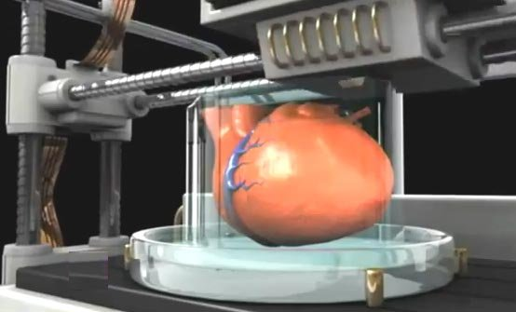
СУЧАСНІ ДОСЯГНЕННЯ БІОІНЖЕЕРІЇ:
Перспективним є отримання органів за допомогою 3D-принтерів

Slide 18
Дайте відповідь на запитання:
1. Що таке трансплантація?
2. Які є види трансплантації?
3. Як називається наука про трансплантацію?
4. Назвіть основну проблему сучасної трансплантології.
5. Що таке експлантація?
6. Наведіть приклади органів і тканин, що їх трансплантують у людини найчастіше

Slide 19
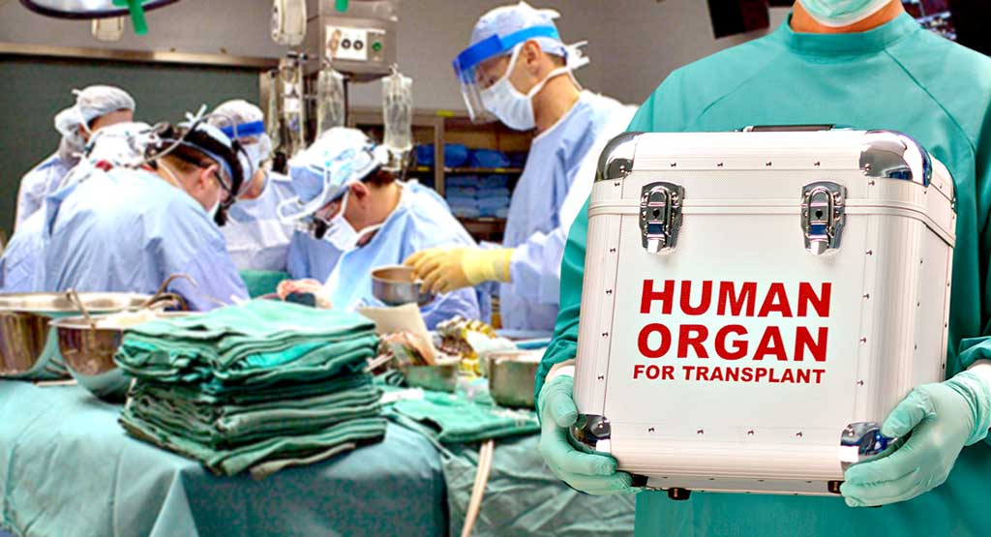
ВИСНОВКИ:
успіхи сучасної хірургії дають змогу здійснити технічно пересадку найважливіших для життєдіяльності тканин та органів
головним завданням трансплантології є подолання бар'єра біологічної несумісності
перспективи трансплантології пов’язують із вирощуванням органів й тканин, отриманням штучних органів і використанням органів і тканин від організмів інших видів

